Slide 1
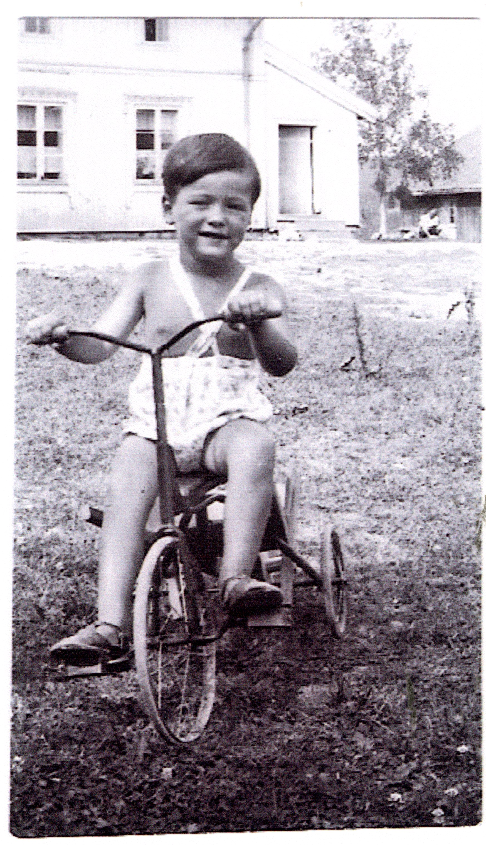
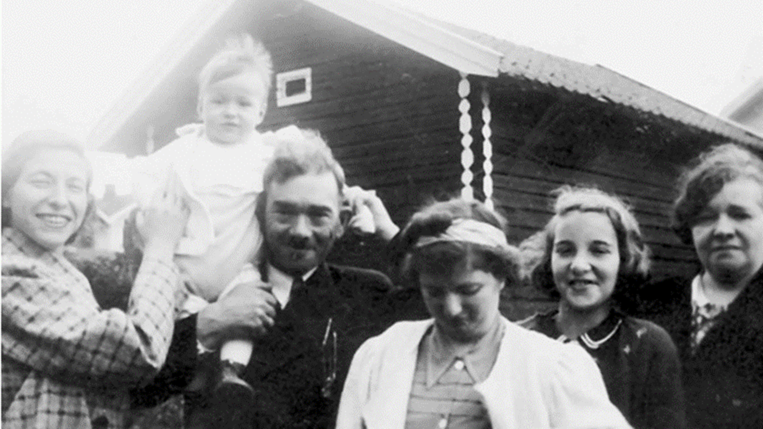

Ivars historie
Notes:
I dag skal dere bli kjent med Ivars historie. Ivar Bermann er født i Oslo. Bildet til venstre er tatt under krigen i Norge. På bildet til høyre ser dere han sammen moren sin, bestefaren, to av tantene og bestemoren. Ivar kom fra en jødisk familie, og det er skrevet en bok om søsteren hans Kathe Lasnik.

Slide 2
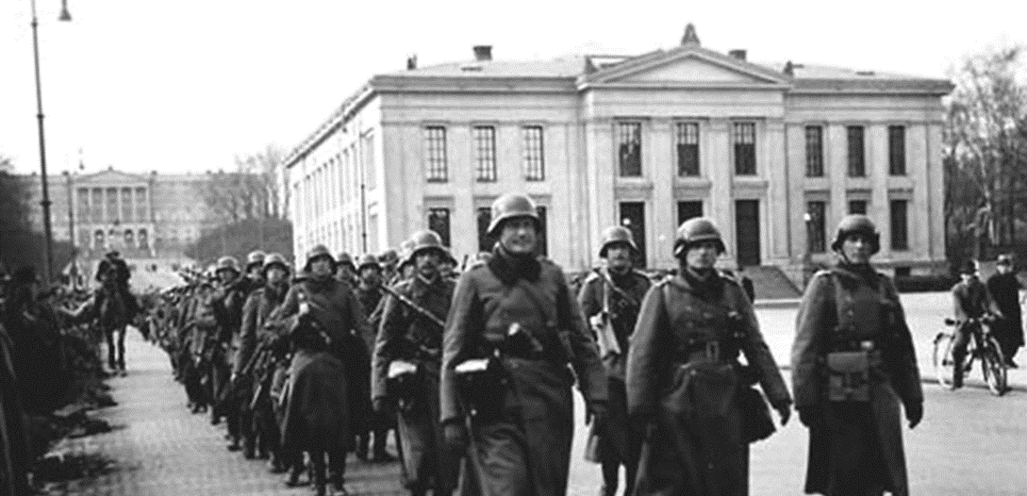

1940 – 1945
Norge okkupert av det nazistiske Tyskland
Notes:
Norge blir okkupert av det nazistiske Tyskland. Det tyske nazistiske partiet forfølger jøder og andre grupper – alle som nazistene mener ikke hører til i det tyske folk. Denne forfølgelsespolitikken fortsetter de med i de landene de okkuperer. I Norge samarbeider tyske nazister med norske nazister, men også med andre nordmenn – blant annet i politiet.

Slide 3
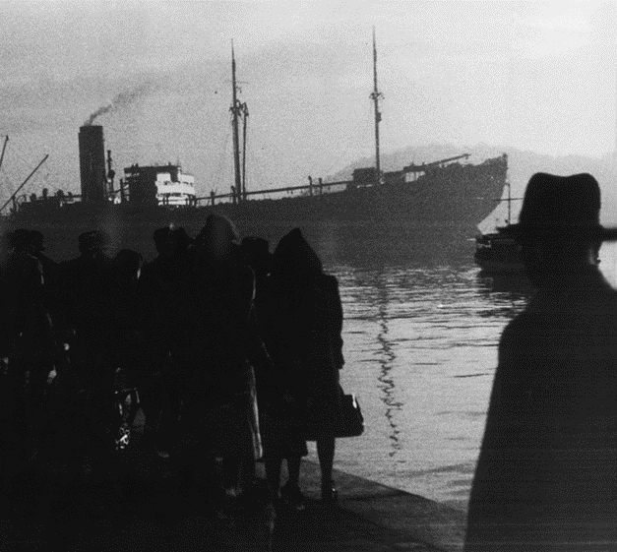
Deportasjon 26. november 1942
Notes:
Den 26. november 1942 blir jødiske kvinner og barn i Norge arrestert. Mennene er allerede arrestert. Alle fra Oslo og østlandsområdet blir fraktet til Akershuskaia. Der ligger lasteskipet Donau og venter. På ettermiddagen denne dagen blir 529 jøder fra Norge sendt ut av landet, og de kommer til Auschwitz den 1. desember. Her blir mennene som ikke kunne arbeide, alle kvinner og barn drept med en gang de kommer frem.
Til sammen ble 772 jøder fra Norge deportert til konsentrasjons- og tilintetgjørelsesleirer under krigen
Av disse overlevde 37.
1216 flyktet, først og fremst til Sverige.

Slide 4
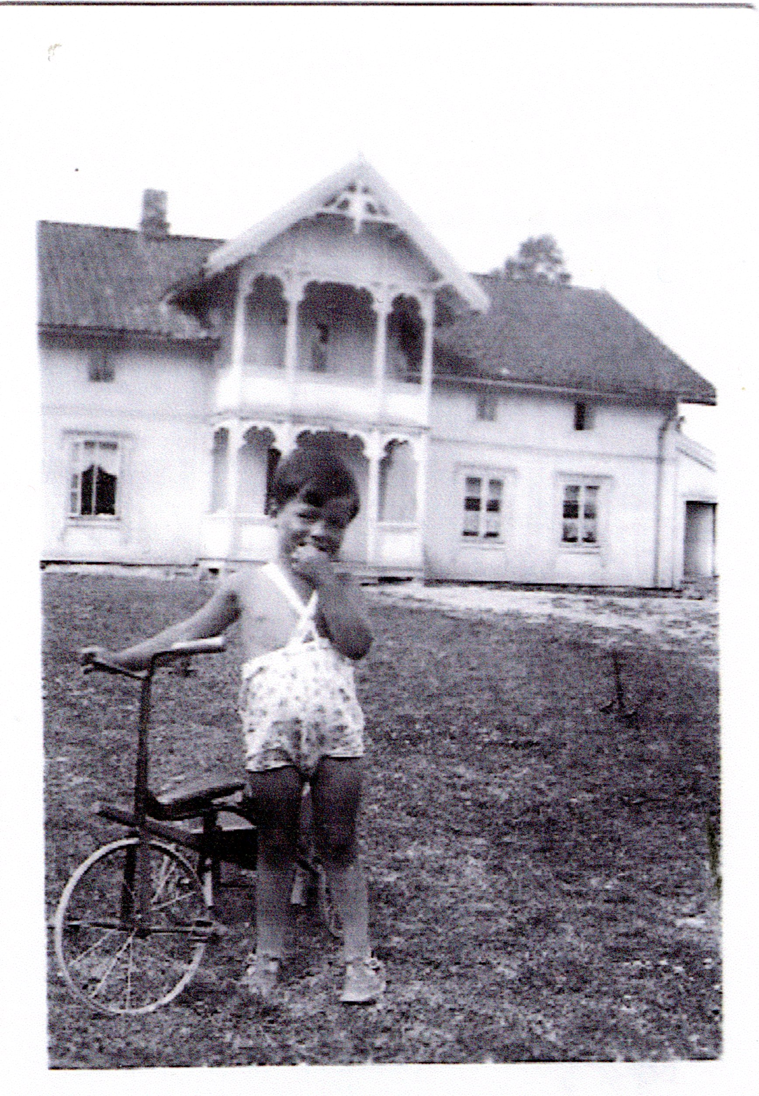
Klipp fra Last jøder
Episode 1, fra 8.17 til 9.34 – om etableringen av en jødisk minoritet i Norge fra slutten av 1800-tallet
Episode 2, fra 9.42 til 12.22 – om starten på forfølgelsen av jøder i Norge, fra 29.42 til 31.00 – om arrestasjonen av de jødiske mennene
Notes:
Klippene forteller om jødisk liv i Norge før krigen og om hvordan forfølgelsen av jøder i Norge startet. Både i kildesettet og i filmen vil elevene møte disse hendelsene igjen.

Slide 5
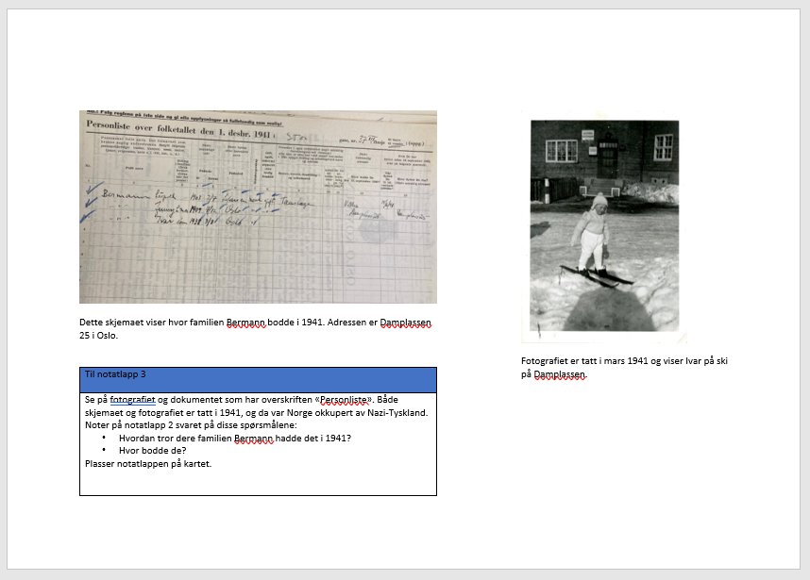
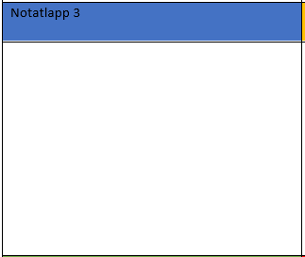
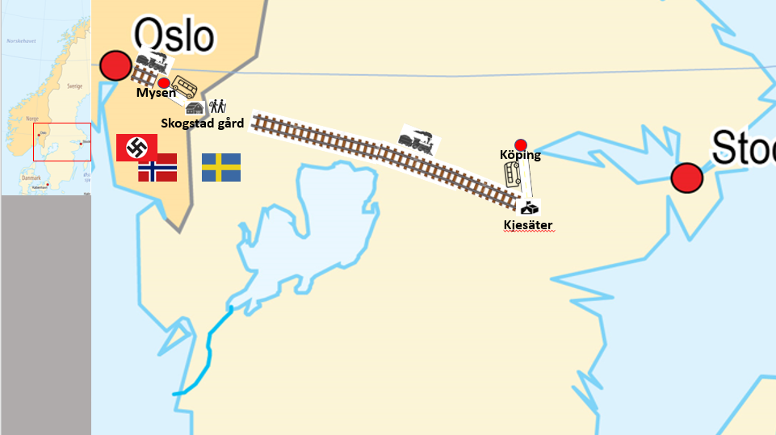
Oppgave
Se på bildene og dokumentene.
Noter svar på spørsmålene på notatlappene deres.
Fest notatlappene på kartet.
Notes:
Klippene forteller om jødisk liv i Norge før krigen og om hvordan forfølgelsen av jøder i Norge startet. Både i kildesettet og i filmen vil elevene møte disse hendelsene igjen.

Slide 6
Film
Hva tror dere Ivar kommer til å fortelle om i filmen?
Er det noe dere lurer på som dere tror han vil si noe om?
Notes:
Klippene forteller om jødisk liv i Norge før krigen og om hvordan forfølgelsen av jøder i Norge startet. Både i kildesettet og i filmen vil elevene møte disse hendelsene igjen.

Slide 7
Bildestøtte
De neste slidene kan brukes som bildestøtte for elevene når de skal gjenfortelle Ivars historie.
Notes:
Klippene forteller om jødisk liv i Norge før krigen og om hvordan forfølgelsen av jøder i Norge startet. Både i kildesettet og i filmen vil elevene møte disse hendelsene igjen.

Slide 8
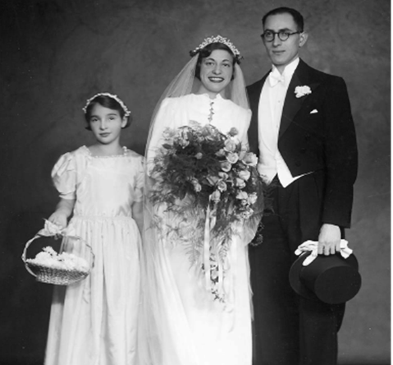
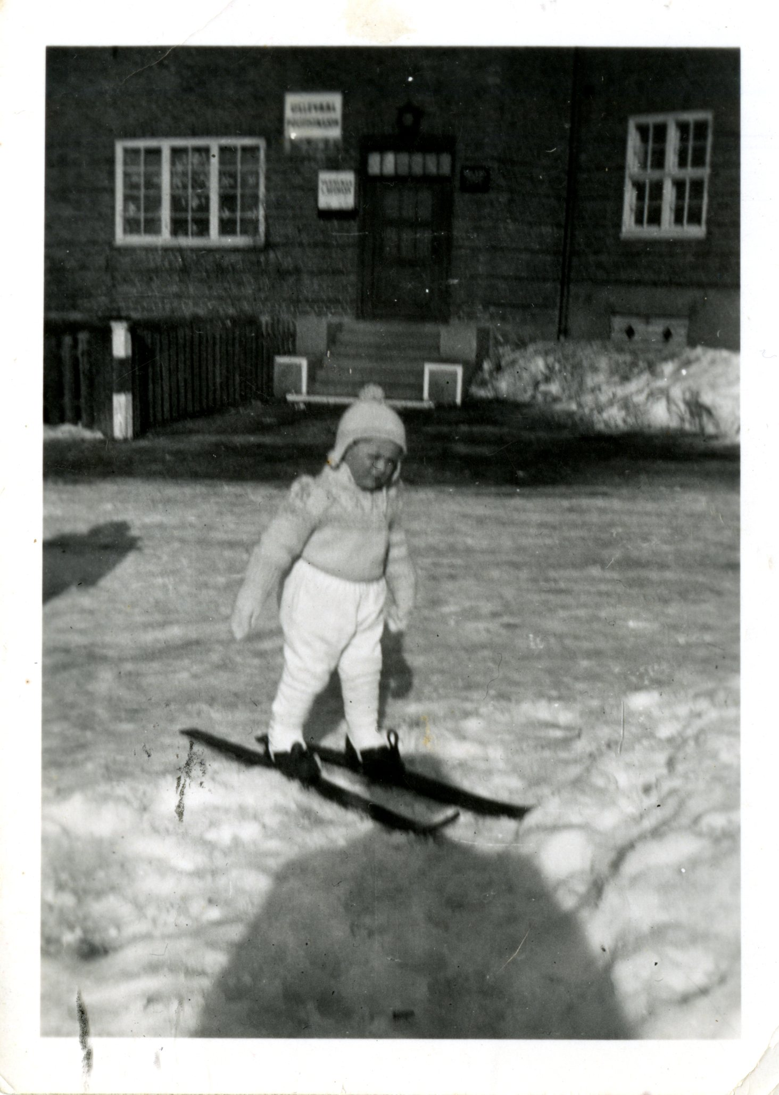
Ivars liv før 1942

Slide 9
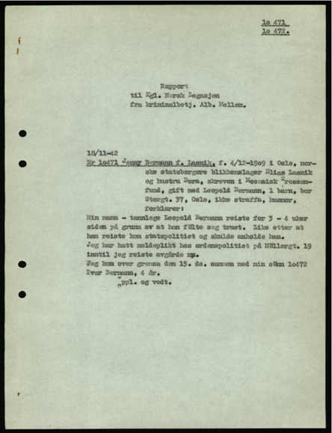
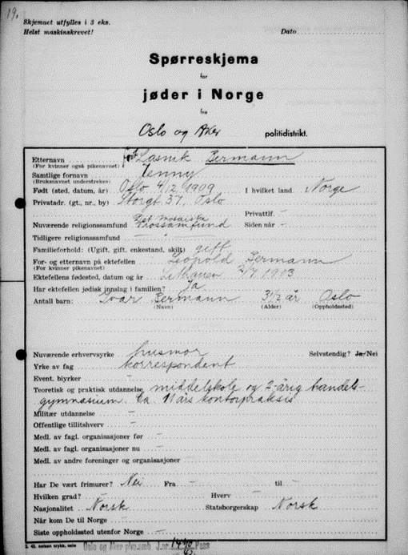
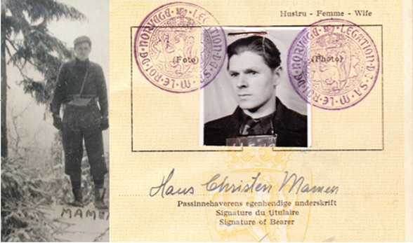
Ivars liv i 1942

Slide 10
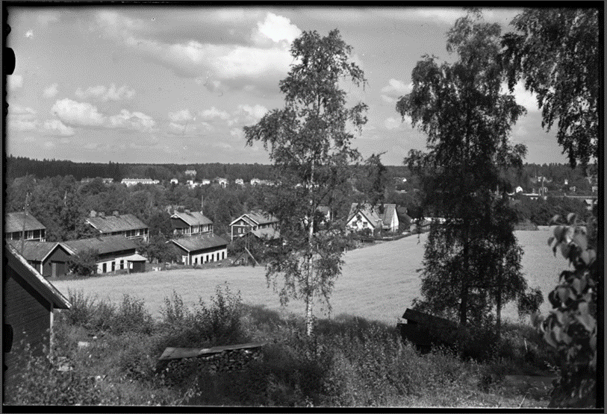
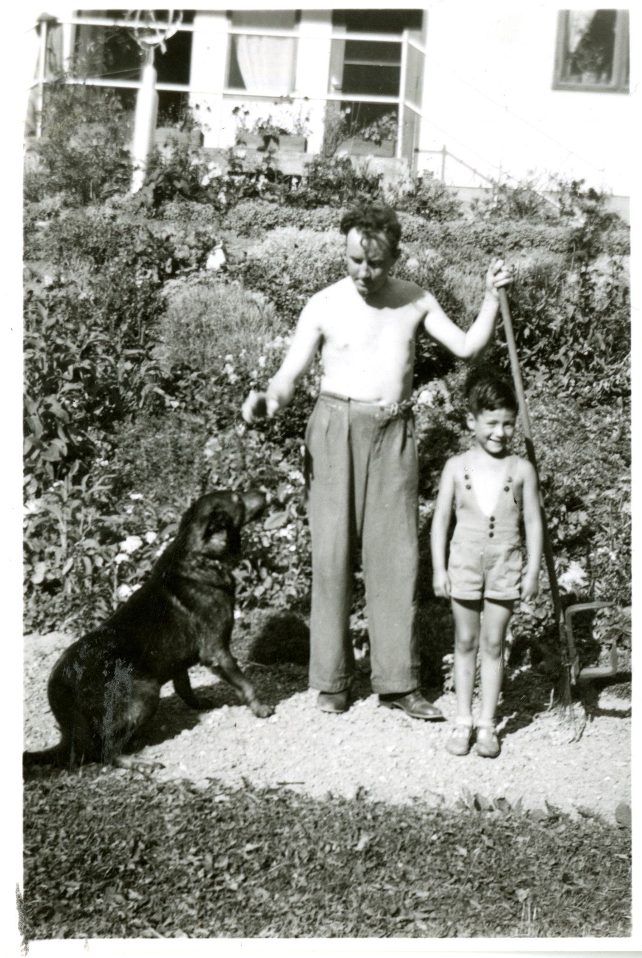
Ivars liv i Sverige

Slide 11
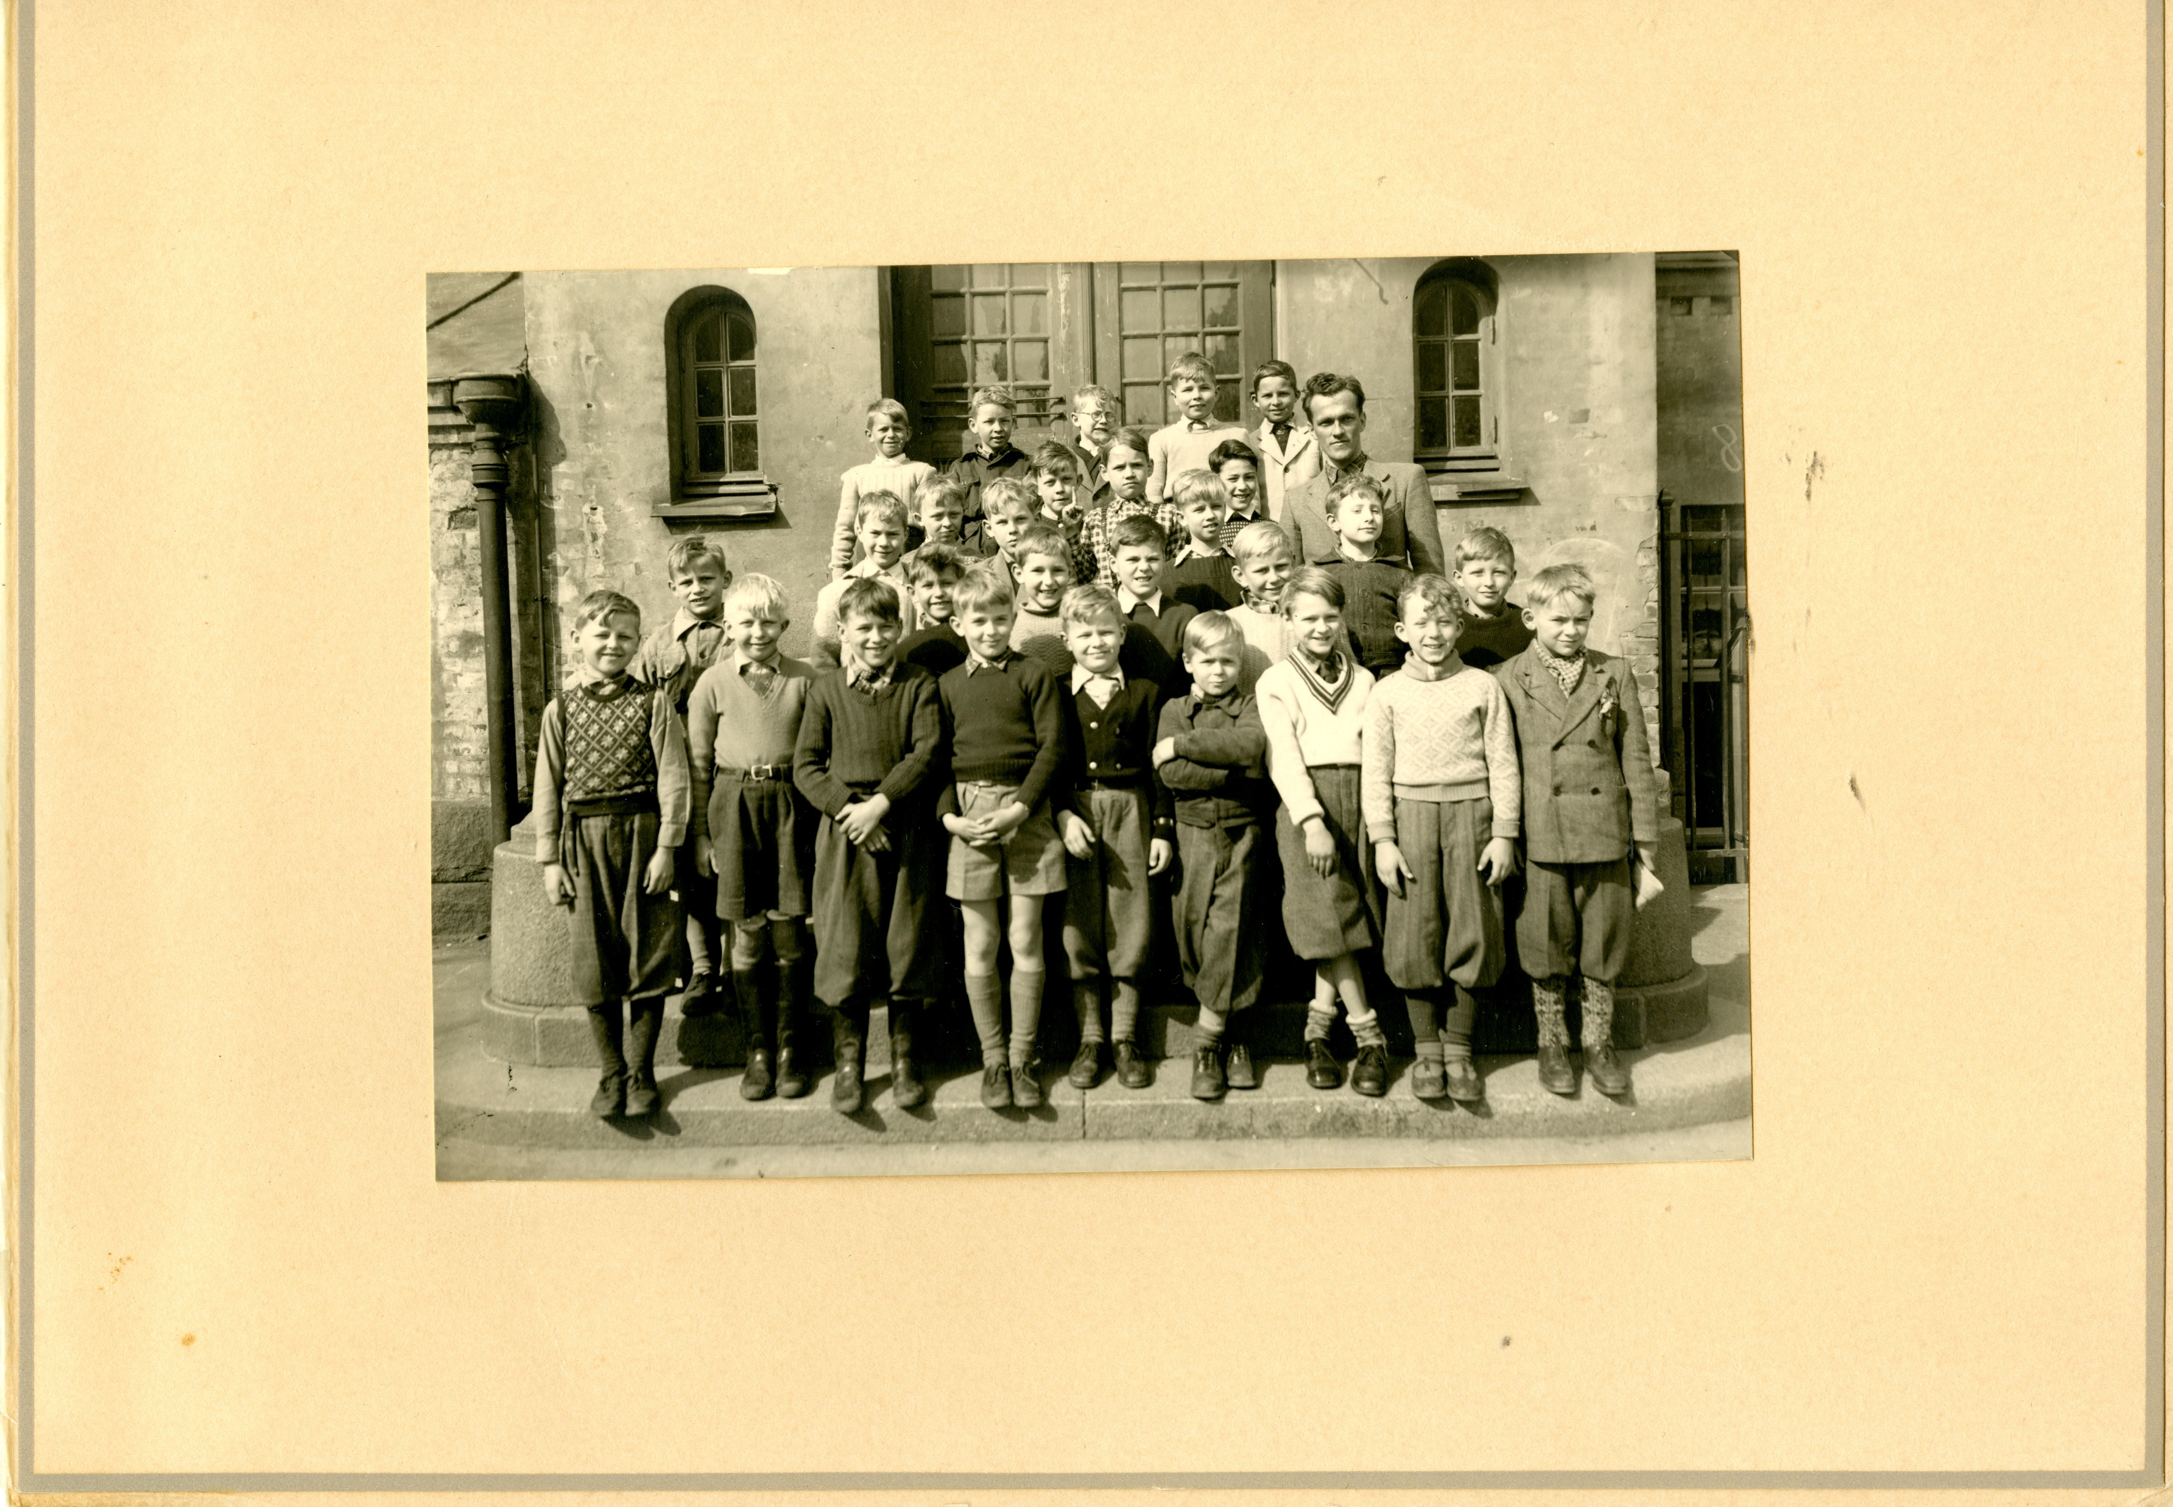
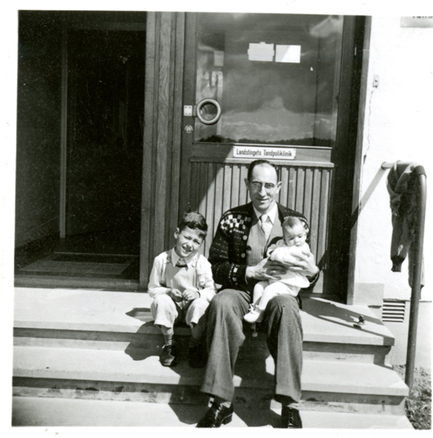
Ivars liv etter krigen

Slide 12
Kilder:
Familiefotografiene er utlånt av Ivar Bermann
Fotografiet av Donau er tatt av Georg W. Fossum den 26. november 1942
Fotografiet av Kolsva er hentet fra Västmanslands läns museum, digitalmuseum.se Kolsva - Västmanlands läns museum / DigitaltMuseum

